Slide 1
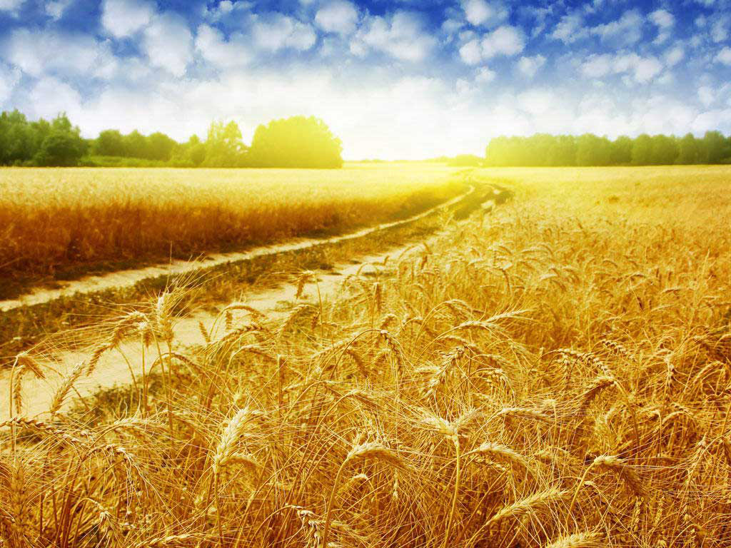

Презентация проекта «Откуда хлеб на стол пришёл»
Авторы проекта:
Емельянова Юлия Николаевна, учитель-логопед, высшая КК,
Власенко Нина Владимировна, воспитатель, I КК,
Мингалева Ирина Александровна, воспитатель, I КК.
МАДОУ «Детский сад комбинированного вида № 4 «Солнышко»
Арамильский ГО

Slide 2

ПАСПОРТ ПРОЕКТА
Полное название проекта: «Откуда хлеб на стол пришел»
Авторы проекта: Емельянова Юлия Николаевна, учитель-логопед,
Власенко Нина Владимировна, воспитатель,.
Мингалева Ирина Александровна, воспитатель.
Тип проекта:
По тематике: познавательно-исследовательский
По составу участников: групповой
По срокам реализации: краткосроочный
По характеру контактов: Ребёнок и семья в рамках одной группы
По характеру участия ребёнка: участник от зарождения идеи до получения результата.
Участники проекта: воспитатели, дети, родители, учитель-логопед.
Формы работы: продуктивная, познавательная, игровая, работа с родителями
Средства реализации: помощь родителей, музыкального руководителя
Продолжительность проекта: краткосроочный (с 27.03.2017г. по 07.04.2017)

Slide 3
Проблема
Недостаточные представления о производстве хлеба; о пути, который проходит хлеб, прежде чем попасть на стол;

Slide 4
Задачи:
Обучающие:
Расширять представление детей о многообразии хлебных продуктов;
Учить применять полученные знания в продуктивных видах деятельности;
Побуждать к активным действиям в совместной деятельности со взрослыми и детьми.
Развивающие:
Развивать творчество и фантазию, мышление и любознательность, наблюдательность и воображение.
Обогащать словарь детей. Научить детей концентрировать внимание и высказывать собственное мнение.
Воспитательные:
Воспитывать уважительное отношение к труду хлеборобов и пекарей; национальную гордость за мастерство народа.
Формировать эстетическое отношение к окружающей действительности.
Формировать у детей положительную эмоциональную отзывчивость при рассматривании хлебных продуктов наших пекарей.
Доставить детям радость от полученных впечатлений.

Slide 5
Подготовительная работа.
Подготовить материал для изобразительной деятельности, аппликации, лепки, художественную и познавательную литературу для чтения детям, атрибуты для экспериментов.
Заготовка хлебобулочных изделий (работа с родителями).
Оформление выставки «Мамины рецепты» (работа с родителями).

Slide 6
Гипотеза
Получение хлеба – это результат труда людей разных профессий. Если человек будет знать, сколько затрачено труда для того, чтобы пришел хлеб к нам на стол, то будет бережнее относиться к нему.

Slide 7
Предполагаемый результат
Обогащение словаря детей, расширение представлений о многообразии хлебных продуктов.
Дети познакомятся с тем, как хлеб попадает к нам на стол, как его выращивают.
Дети принимают активное участие в приготовлении хлебопекарных продуктов в домашних условиях.
У детей сформируется бережное отношение к хлебу.
Активное участие родителей в реализации проекта.

Slide 8
Работа с родителями
Помощь родителей в подборе художественной и познавательной литературы.
Помощь родителей в оформлении выставки «Мамины рецепты».
Заготовка хлебобулочных изделий.
Помощь в приобретении семян пшеницы, ржи, овса.

Slide 9
Этапы работы над проектом
Подготовительный: разработка стратегии реализации проекта. Постановка цели и задач. Создание условий для самостоятельной деятельности детей.
Основной (или этап реализации проекта): проведение запланированных мероприятий для реализации проекта.
Заключительный: подведение итогов, презентация проекта – «Откуда хлеб на стол пришёл»

Slide 10
Решение поставленных задач с детьми и родителями:
Презентация для детей «Как колосок хлебом на стол пришел»
Чтение художественной литературы, прослушивания аудиоматериалов
Экскурсия на пищеблок в детском саду (посмотреть замес теста для творожной лакомки, процесс выпечки).
Д/и «Что сначала, что потом»
НООД изготовление хлебных изделий из соленого теста для игры в магазин.
Оформление выставки «Мамины рецепты»
Ознакомление детей с различными профессиями: пахарь, сеятель, комбайнер, хлебороб, агроном, тракторист, мукомол,
Познакомить детей с орудиями труда: плуг, борона, цепа, серп (старинными) в ходе обсуждения сказки «Колосок», рассматривания предметных картинок, иллюстраций художников,

Slide 11
План реализации проекта
ЗДЕСЬ
Беседа на тему «Бережём хлеб» Пословицы, стихи о хлебе
Книга рецептов

Slide 12
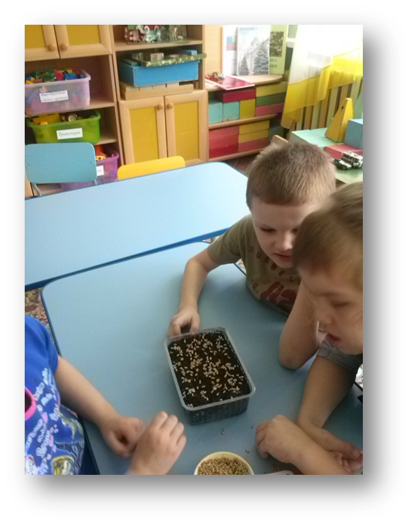
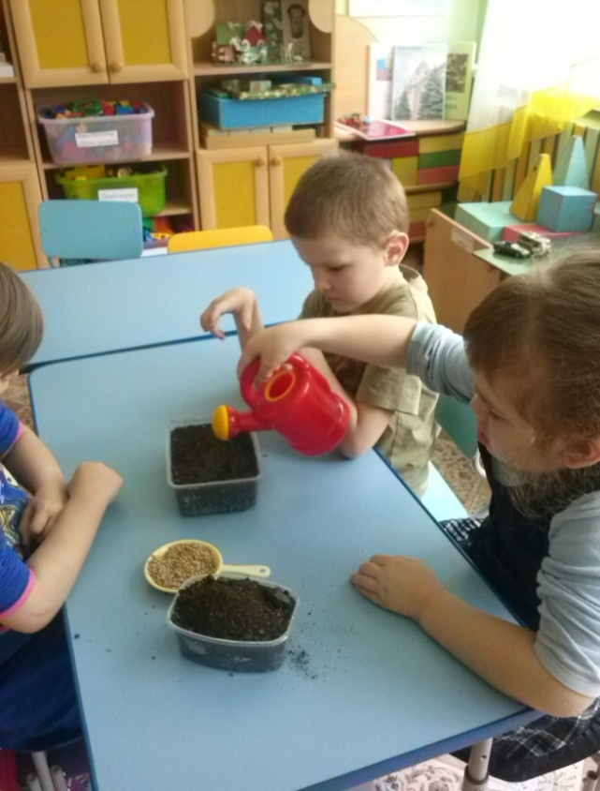
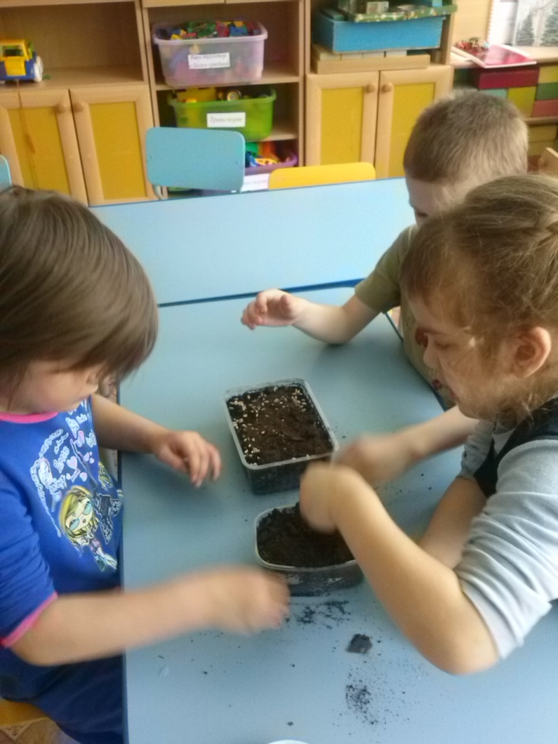
Посадка семян пшеницы

Slide 13
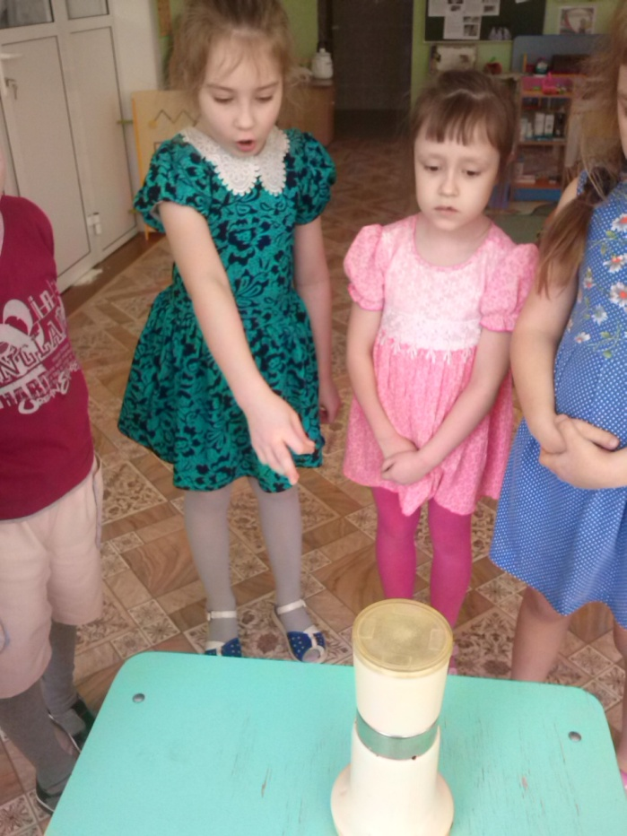
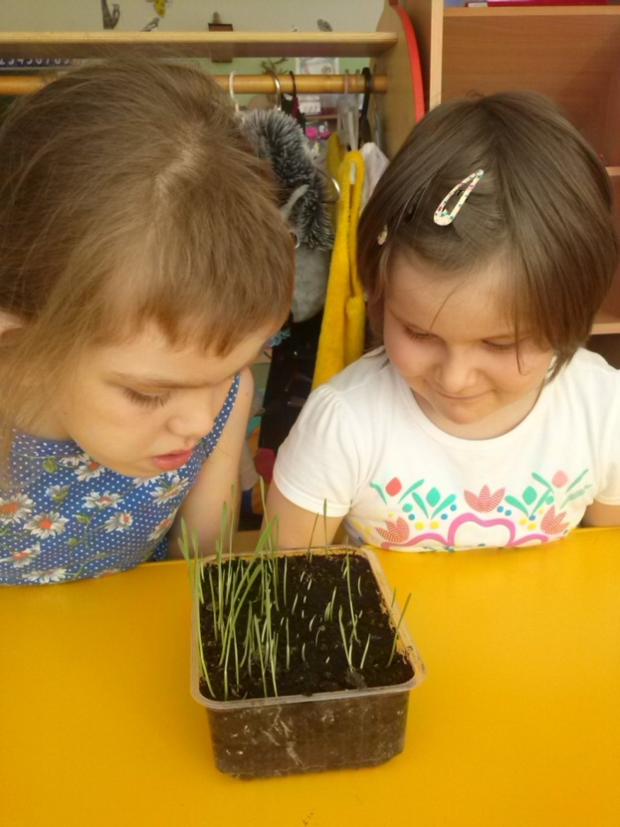
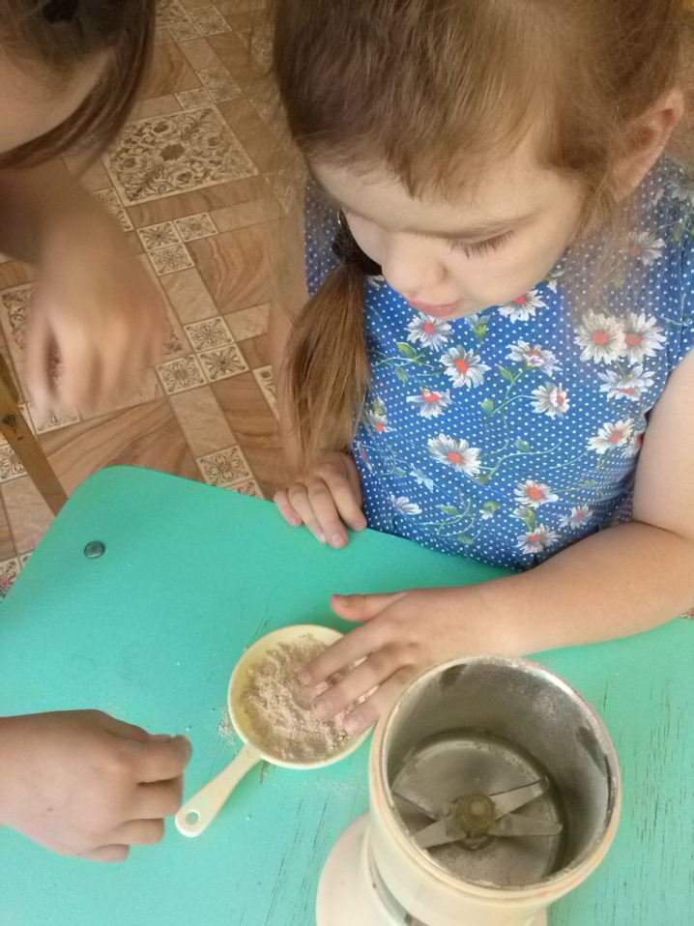

Рассматривание всходов пшеницы
Получение муки из зёрен пшеницы

Slide 14
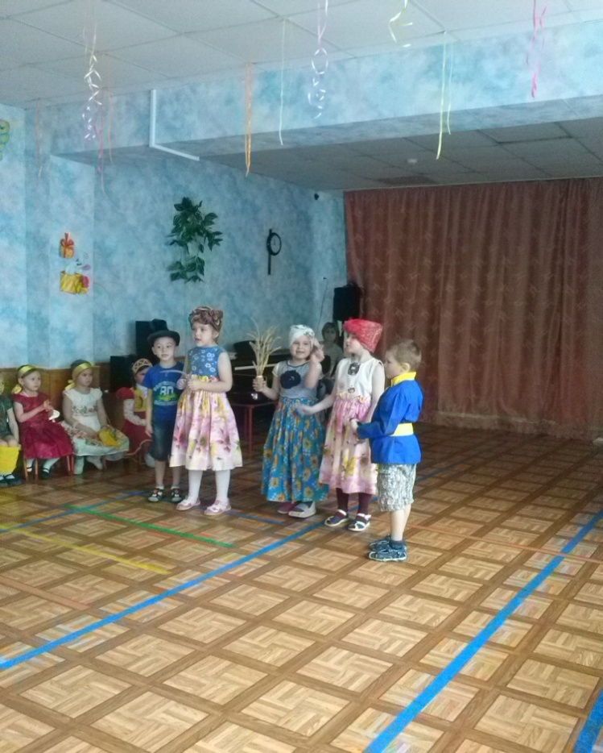
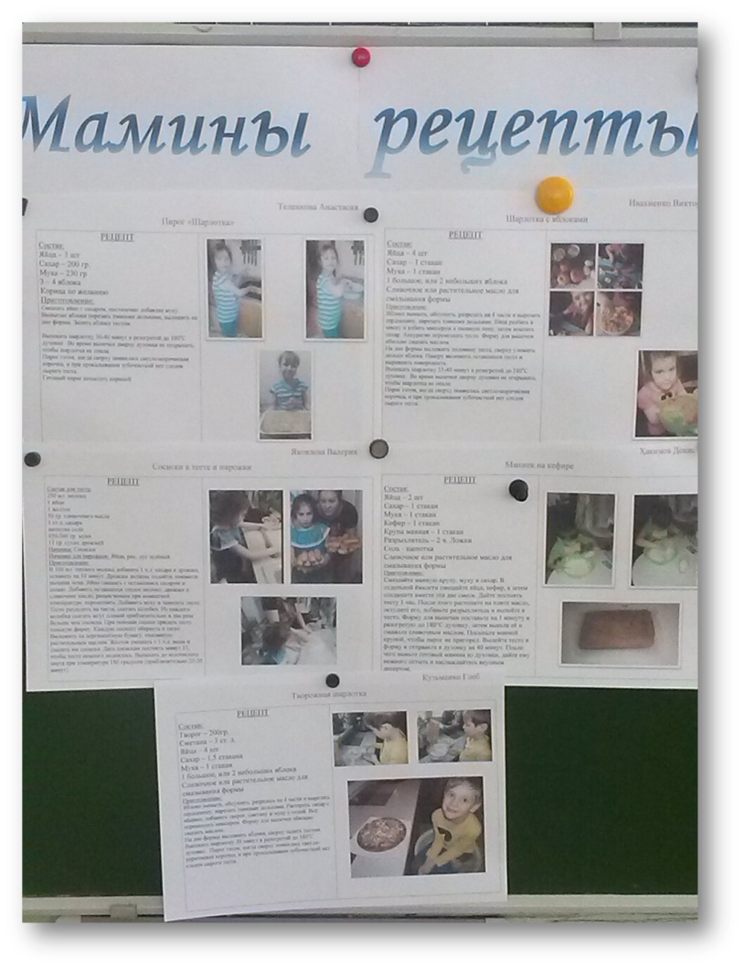
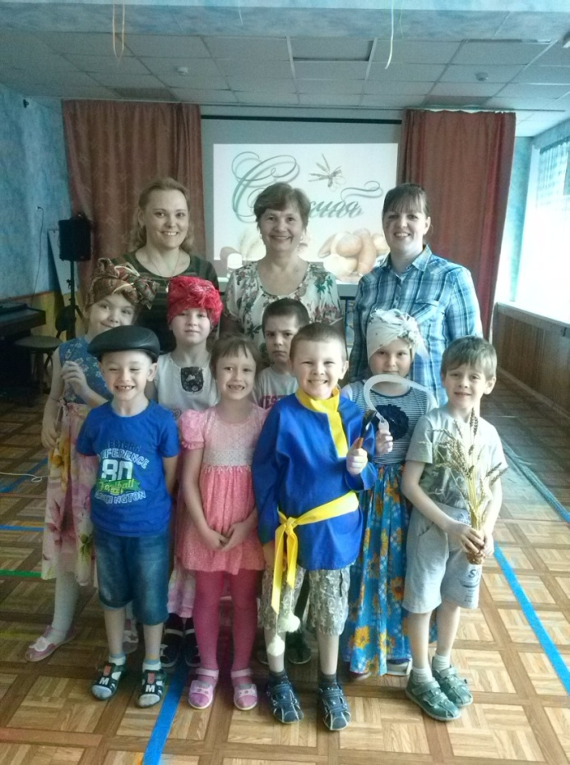
Выставка «Мамины рецепты»
Инсценировка сказки «Жнецы»

Slide 15
Анализ результатов
В процессе работы над данным проектом дети узнали, что хлеб является ежедневным продуктом, откуда берётся хлеб, как его делают, кто его растит и печёт. Постарались привить уважение к труду взрослых, бережное отношение к хлебу. Дети приобретали различные знания, уточняли и углубляли представления о хлебе. У детей формировались навыки исследовательской деятельности, развивались познавательная активность, самостоятельность, творчество, коммуникативность. Реализация проекта осуществлялась в игровой форме с включением детей в различные виды творческой и практически значимой деятельности, в непосредственном контакте с различными объектами окружающего мира. В течение этого времени мы все познавали мир, делали открытия, удивлялись, разочаровывались, совершали ошибки, исправляли их, приобретали опыт общения.

Slide 16
Хлеб – всему голова, берегите хлеб!
Спасибо за внимание

